Slide 1
Verileri ne söylediğini nasıl anlayabiliriz?

Slide 2
Veriler
Anakütle verileridir.
Örnek (veya örneklem) verileridir.
Anakütle: incelenen konu ile ilgili bütün verilerin kümesi
Örnek: anakütleden alınmış bir veri kümesi (anakütlenin alt kümesi)

Slide 3
Veriler
Kalitatif veriler (kategorik)
Nominal (isimsel): kadın-erkek, doktor-mühendis-öğretmen, iyi-kötü, renkler
Ordinal (sıralı): küçük-orta-büyük, birinci-ikinci-üçüncü, zayıf-orta-güçlü,...
2. Kantitatif verilerdir
Ayrık: ailedeki çocuk sayısı,..
Sürekli: herhangi bir aralıkta bütün değerler alınabilir. Bir evin tükettiği aylık su miktarı

Slide 4
Merkezi eğilim ölçüleri
Genel ölçümler
  (a) Mod
  (b) Medyan
  (c) Ortalama

Slide 5
Merkezi eğilim ölçüleri
1. Mod: En çok tekrar eden değer
10, 20, 30, 40, 40, 50, 60
Mode = 40

Slide 6
Merkezi eğilim ölçüleri
2. Medyan: Veriler küçükten büyüğe veya büyükten küçüğe sıralandığında ortaya düşen değer. Verilerin yarısı bu değerin üstünde yarısı altında kalır.
1 2 3 4 5 1 2 3 4
Medyan = 3
Median = 2.5

Slide 7
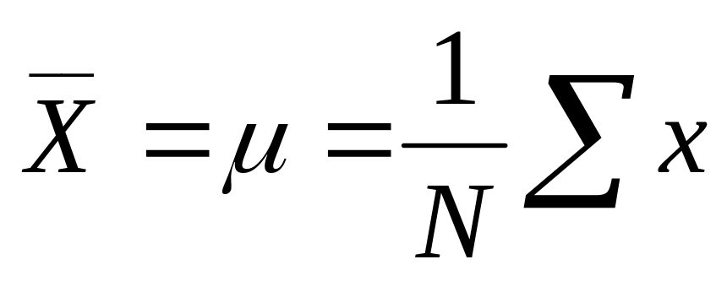
Merkezi eğilim ölçüleri
3. Ortalama: Verilerin denge noktası, ağırlık noktası
x = gözlem değerleri
N = veri (gözlem) sayısı
Sigma, Σ= toplam
Not: Ortalama verilerin toplamının veri sayısına bölümü ile bulunur

Slide 8
(– 1) + (– 2) + (– 2) + 1 + 4 = 0
B
A
C
D
E
3
4
5
6
7
8
9
← (+1) →
← (-1) →
(-2)
(+4)
(-2)

Slide 9
(– 1) + (– 3) + (– 4) + (– 4) + 2 = –10
B
A
C
D
E
3
4
5
6
7
8
9
(-1)
(-3)
(+2)
(- 4)
(- 4)

Slide 10



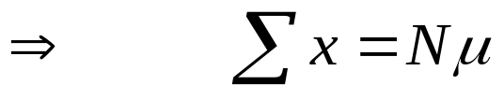
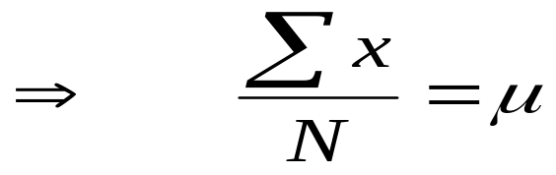
Ortalamadan farkların toplamı sıfırdır.

Slide 11
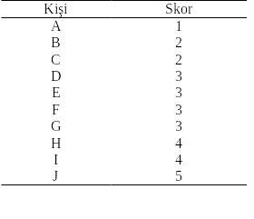
Merkezi eğilim ölçüleri
Mean = 30/10 = 3

Slide 12
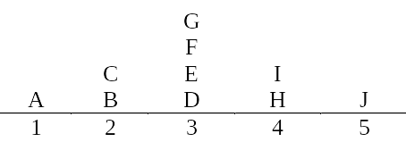
Merkezi eğilim ölçüleri
Verilerin dağılımı normal ise, the mod = medyan = ortalama
Ortalama
Medyan
Mod

Slide 13
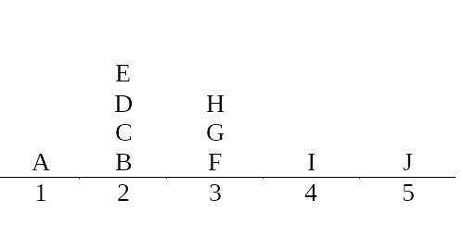
Merkezi eğilim ölçüleri
Mod = 2
Medyan = 2.5
Ortalama = 2.7
Pozitif çarpık veya sağdan çarpık dağılımlarda sağ kuyruk daha uzundur mod < medyan < Ort
Negatif çarpık veya soldan çarpık dağılımlarda sol kuyruk daha uzundur mod > medyan > Ort

Slide 14
Merkezi eğilim ölçüleri
En çok kullanılan Merkezi eğilim ölçüsü ortalamadır.
Neden?
  Bütün veriler hesaba katılmaktadır
  Cebirsel hesaplamalarda anlamlı ve kolay şekilde kullanılabilir

Slide 15
Diğer veri analizi ölçüleri
Değişim aralığı: en büyük değer ile en küçük değer arasındaki fark
Kartil: birinci kartil, verilerin %25’ini altta %75’ini üstte bırakan değer. İkinci kartil (medyan), verilerin yarısını altta yarısını üstte bırakan değer. Üçüncü kartil %75 altta, %25 üstte bırakan değerdir. Veri seti 4 parçaya bölünmüştür.
Persentil: yüzdelik dilimler. P’yinci persentil verilerin %p kadarını altta %(1-p) kadarını üstte bırakan değer demektir.

Slide 16
Varyans
Verilerin birbirlerine ne kadar yakın olduklarının bir ölçüsünü verir. Verilerin ortalamadan farklarının kareleri toplamının veri sayısına bölünmesi ile bulunur. (örnek varyansı (n-1)’e bölünür)
∑
(
−
μ
)
x
2
σ
2
=
i
Anakütle varyansı
N
∑
(
−
μ
)
x
2
s
2
=
i
Örneğin varyansı
n-1

Slide 17
Standart sapma
Varyansın kareköküne standart sapma denir. Varyans ile aynı ölçüyü (verilerin homojenliği, birbirlerine yakın-uzak oluşu,..) verir.
Anakütle için
Örneklem için s kullanılır
σ

